Slide 1







쉽게 배우는 역전파 학습법
21010469 김민경

Slide 2

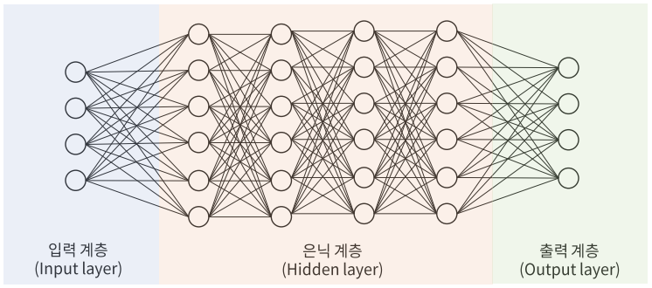
심층 신경망
02

Slide 3
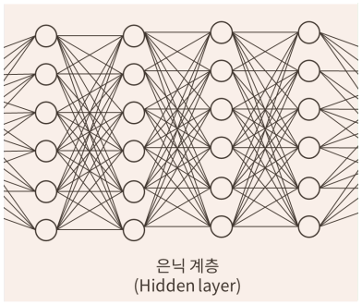
심층 신경망
03

Slide 4
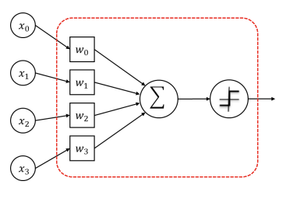
심층 신경망의 수학적 이해
04

Slide 5
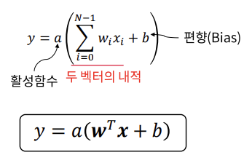
심층 신경망의 수학적 이해
05

Slide 6
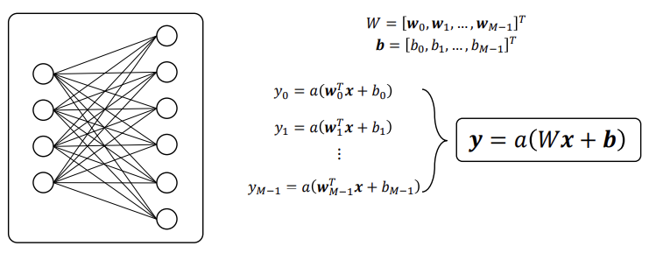
전결합 계층 Fully Connected Layer
06

Slide 7
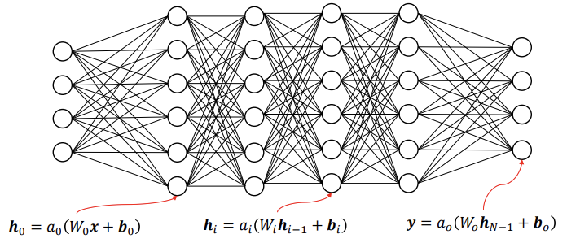
심층 신경망 Deep Neural Network
07

Slide 8
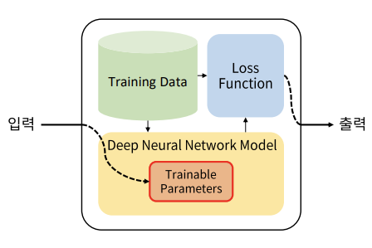
알고리즘의 학습
08

Slide 9
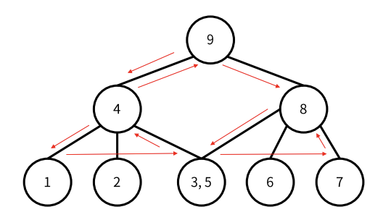
의존성이 있는 함수의 계산
09

Slide 10
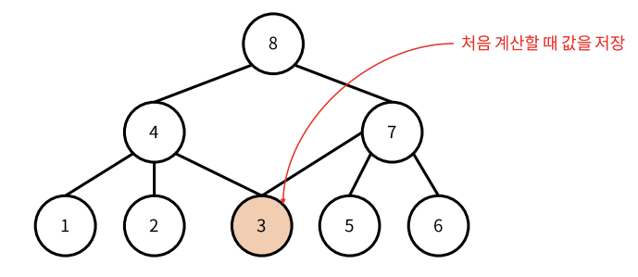
의존성이 있는 함수의 계산
10

Slide 11
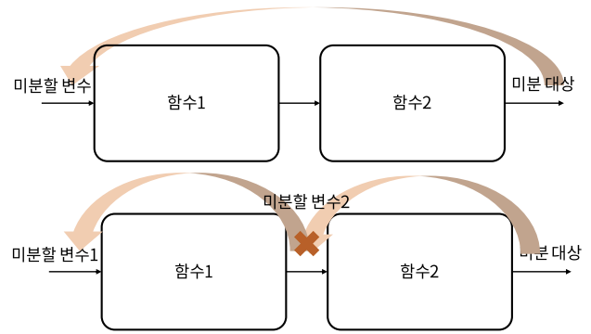
연쇄 법칙
11

Slide 12
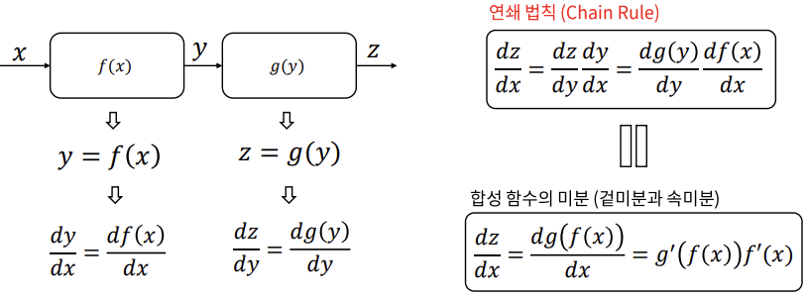
연쇄 법칙
12

Slide 13
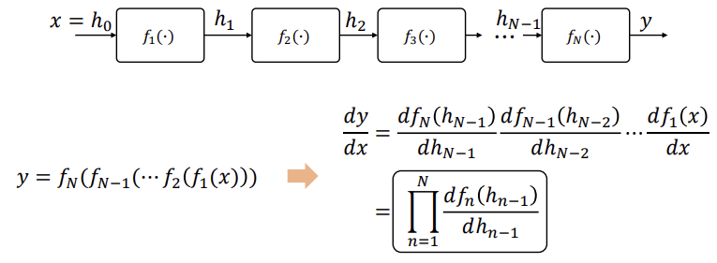
연쇄 법칙의 확장
13

Slide 14
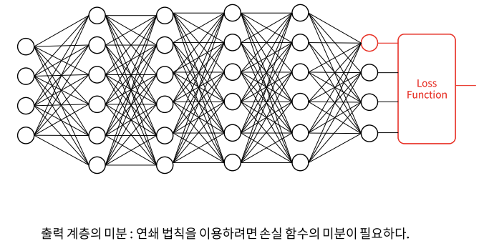
심층 신경망의 미분
14

Slide 15
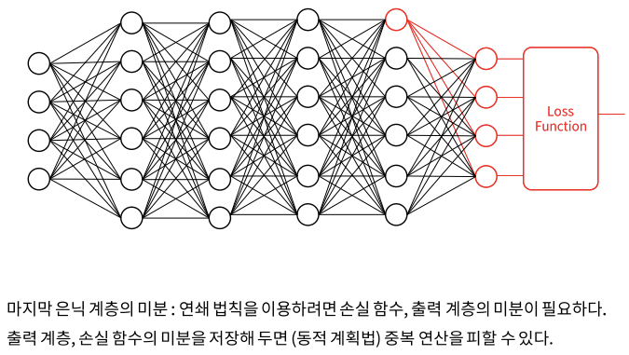
심층 신경망의 미분
15

Slide 16
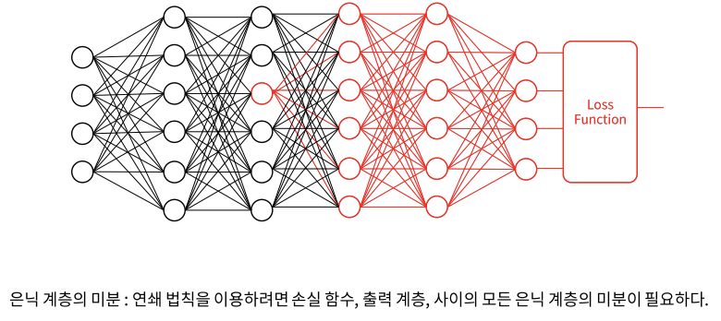
심층 신경망의 미분
16

Slide 17
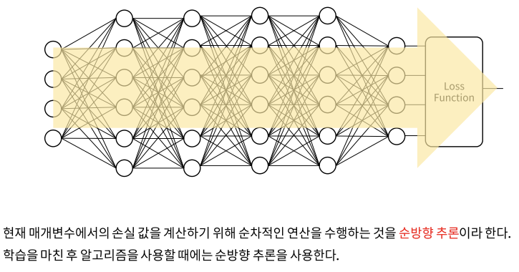
순방향 추론 Forward Inference
17

Slide 18
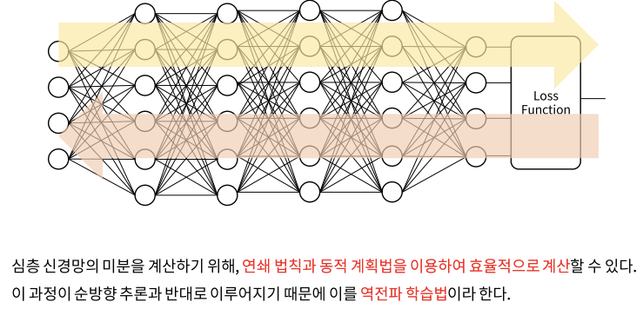
역전파 학습법 Back-Propagation
18

Slide 19
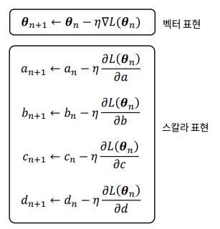
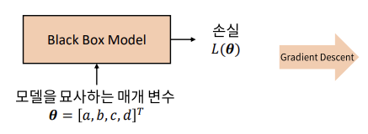
역전파 학습법의 필요성
19

Slide 20
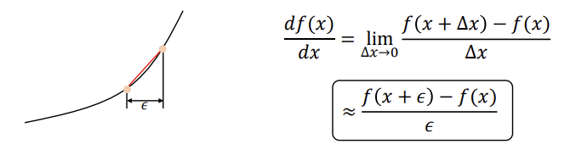
수치적 기울기 Numerical Gradient
20

Slide 21
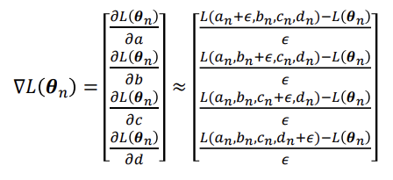
블랙박스 모델의 수치적 기울기
21

Slide 22
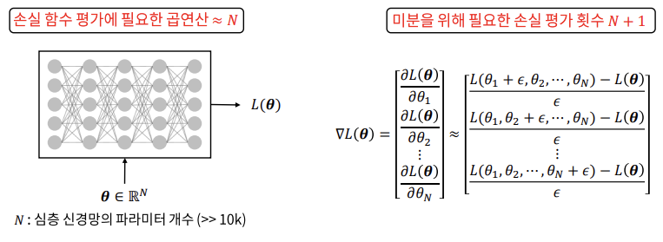
블랙박스 모델의 수치적 기울기
22

Slide 23
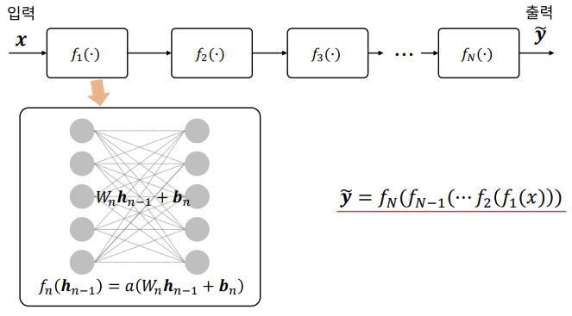
합성 함수로서의 심층 신경망
23

Slide 24
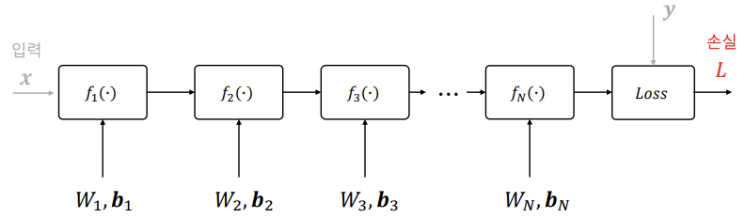
학습 관점에서 본 심층 신경망
24

Slide 25
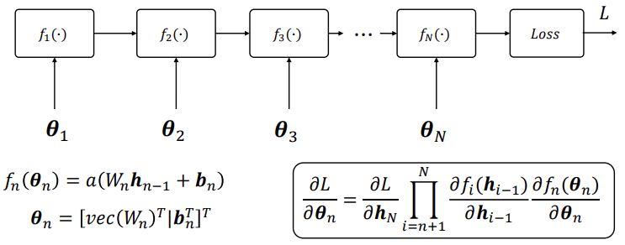
심층신경망의 연쇄 법칙
25

Slide 26
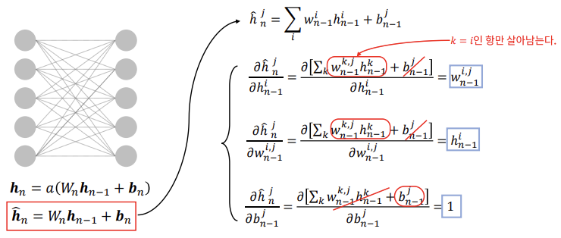
전결합 계층의 미분
26

Slide 27
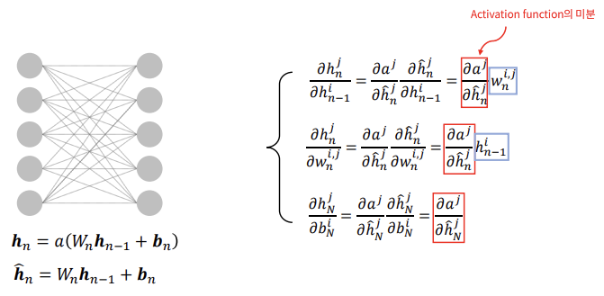
전결합 계층의 미분
27

Slide 28
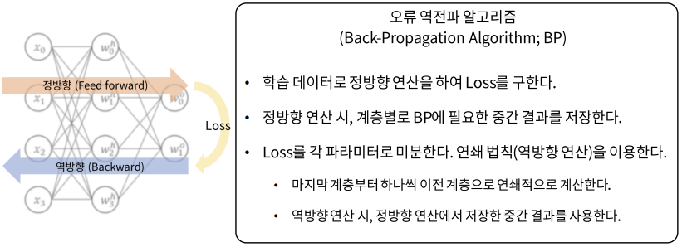
전결합 계층의 미분
28

Slide 29



THANKS FOR WATCHING

